Slide 1

Source : université de Dauphine
Les Threads

Slide 2
Plan
      introduction
      Définition
      Création des Threads
      Gestion des priorités
      Synchronisation

Slide 3
Introduction(1)
Les structure de contrôle:
  if ….. else…..
  while ………
  switch…….
  try…..catch…..
Offrent un modèle d’ordre pour l’exécution de bloc d’instructions
Structures conditionnelles : ou bien le bloc if ou le bloc else est exécuté, jamais les deux en même temps

Slide 4
public static void main(…) {
int x=1+2;
C y=new C();
y.m1(x);
if (x= =0)
….traitement1….
else
…..traitement2
}
…..traitement3…
Structure de contrôle offre des modèles d’exécution différents Mais une chose est sûre la séquentialité de l’exécution est deterministe
class C ….
{…..
public void m1(int x)
{….traitement m1….
}

Slide 5
La notion de parallélisme
public class C1{
public static void main(…){
SOP(« je suis c1 »);
SOP(« je suis c1 bis »);
}
}
public class test{
public static void main(…){
C1.main(…);
C2.main(…);
}
}
public class C2{
public static void main(…){
SOP(« je suis c2 »);
SOP(« je suis c2 bis »);
}
}
Question:
Quel sera l’affichage?

Slide 6
La Réponse
plusieurs cas possible:
C1
C1bis
C2
C2bis
C1
C2
C1bis
C2bis
C1
C2
C2bis
C1bis
C2
C1
C1bis
C2bis
Tous les arrangement possible en respectant l’ordre entre c* et c*bis

Slide 7
Qu’est ce qui se passe??
Chaque méthode main représente un programme à part entière (processus).
Quand la méthode main de la classe teste lance les deux main de C1 et C2, elle crée deux autres programmes qui vont s’exécuter parallèlement.
Il y a une seul machine java alors…
C’est un pseudo parallélisme (illusion de parallélisme) : la machine va partager ses ressources d’exécution entre les deux programmes en alternant l’exécution des deux programmes
Résultat : l’exécution se chevauche dans un ordre qui dépend de la machine

Slide 8
Pseudo-parallélisme
C1.main();
test
C2.main();
SOP(«c1 »);
C1
c2
c1
C2.main
« c1bis »
C2
C2.main
Machine virtuel

Slide 9
Définition
Thread : séquence autonome d’exécution d’instructions au sein d’un programme
Donne l’illusion de parallélisme de l’exécution des bouts de programmes (pas besoin de le mettre dans un main)
Délivre un parallélisme réel sur une machine multiprocesseur

Slide 10
Nature des Threads
Un Thread est un «processus» :
  Léger : pas de réservation de ressources système (fichiers, canaux, signaux),
  Simple : 1 registre Compteur de Programme et une pile.
Sur un ordinateur, à un instant donné,
  il n’y a qu’UN SEUL THREAD en cours d’exécution, et éventuellement d’autres threads en attente d’exécution

Slide 11
La différence entre les Thread et
les mains
Tous les Threads partagent le même espace mémoire au sein de la machine virtuelle
  Ils peuvent accéder à tous les objets publics
  Ils peuvent modifier tous les objets publics
Mémoire
Thread1
+
Thread2
Mémoire C1
C1.main()
Thread1
Mémoire C2
C2.main()
Thread2

Slide 12
pourquoi les Threads?
Certains bouts de code sont indépendants (pas de relation d’ordre) → gain de clarté et de rapidité
  Exemple si vous devez saisir des données du clavier (un utilisateur lourd ou absent). Pourquoi bloquer le code qui ne dépend pas des données?
  Solution: mettre les entrées sorties et le code qui en dépend dans un Thread. Pendant l’attente des données l’autre programme peut s’exécuter
Des applications peuvent nécessiter un parallélisme
  Programme distribué
  Chronométrer un programme

Slide 13
Pour créer des Threads…
Deux méthodes, un point commun :
« écrire une méthode run() qui fait ce que doit faire le thread. »
Méthode 1 : Dériver une classe de Thread.
Méthode 2 : implémenter l’interface Runnable.

Slide 14
L’interface Runnable
interface Runnable
{
public abstract void run() ;
}
Un objet « runnable » est un objet que l’on peut lancer en faisant run()…

Slide 15
La classe Thread
public class Thread implements Runnable {
  public static final int MAX_PRIORITY, MIN _PRIORITY, NORM _PRIORITY;
  public Thread();
  public Thread(String name);
  …
  public static Thread currentThread();
  public static void sleep(long millis); // arrête le thread pour une durée en millisecondes
  public static void wait(); //arrête le thread en attendant une notification
  public static void notify(); // notification des threads en attentes par wait
  …
  public static void start();
  public static void stop();
  public static void run();
  …
}

Slide 16
Dériver une classe de Thread
public class SimpleThread extends Thread {
public void run() {
  code exécuté dans un processus propre
  }
Quelque
part….
Partie Utile
SimpleThread unSimpleThread = new SimpleThread(); unSimpleThread.start();
…
Ailleurs...

Slide 17
Implémenter l’interface Runnable
public class Clock implements Runnable {
public void run() {
  while(true){ …}
  }
Quelque
part….
Partie Utile
Clock uneClock = new Clock();
Thread thread = new Thread(uneClock);
thread.start();
…
Ailleurs...
Cible Runnable

Slide 18
exemple
Écrire un programme qui saisit une chaine au clavier
Changer le code pour que le programme affiche le temps que l’utilisateur à mis pour saisir la chaine.

Slide 19
public class Timer extends Thread {
int compteur;
public Timer() {
}
public void run(){ while(true){
try{sleep((long)1000);} catch(Exception e){}
compteur++;}
}}
public static void main(String[] args)
{Timer crono=new Timer();
crono.start();
Scanner clavier= new Scanner(System.in);
try{String chaine = clavier.next();} catch(IOException e){}
System.out.println("vous avez mis "+crono.compteur+" secondes");
crono.stop();}

Slide 20
Etats d’un thread (cycle de vie)
Naissance
« IllegalThreadStateException »
mort
fin de run()
start()
- I/O bloquante
- wait()
- sleep()
Executable
Non Executable
- délai écoulé
- notify() après attente
- I/O débloquée

Slide 21
Comment arrêter un thread ?
Pas de méthode ad-hoc :
  (stop, suspend, etc. sont DEPRECATED)
Il faut que la méthode run() termine d’elle-même
Exemple :
public void run() {
(1) while (compteur++ < 100000) {…}
(2) while (varBool == true) {…}
}

Slide 22
Gestion des Threads
Pour le système, gérer des threads, c’est….
Gérer le partage du temps
+
Gérer des priorités
Modèle de gestion des threads par la JVM :
fixed priority scheduling (algorithme déterministe)
Notes:
« comment faire tourner plusieurs threads alors que votre ordinateur ne possède qu ’un seul processeur ? : A tout moment , il n ’y a en fait qu ’un seul thread en cours d ’éxecution , et éventuellement d ’autres threads en attente d ’execution »
Partage de temps d ’execution : un petit bout de temps, céder le contrôle au système, attribution de la ressource cpu au prochain thread…. Etc…
Seul contrôle possible : priorité des threads entre eux. Pour les threads de même priorité : round robin….
Attention a la préhemption, pas toujours possible suivant les systèmes : pour ne pas dépendre de l ’architecture cible : utiliser yield() ou sleep()

Slide 23
Gestion par priorités assignées
Priorité croissante
« manège »
(round robin)
thread de priorité supérieure ==> Préemption.
Il est préférable que chaque thread rende la main de manière volontaire (éviter les threads «égoïstes»)

Slide 24
Gestion des priorités (1)
Chaque thread possède une priorité
  égale à NORM_PRIORITY (5)
  définie entre MIN_PRIORITY (1) et MAX_PRIORITY (10),
  constantes de la classe Thread
A tout moment, quand plusieurs threads sont «runnables», le thread de plus haute priorité est choisi.
Si ce thread stoppe ou est suspendu pour une raison quelconque, alors, un thread de priorité inférieure peut s’exécuter.

Slide 25
Gestion des priorités (2)
Si un thread de priorité supérieure doit s’exécuter (fin de sleep(), fin d’I/O, notify()…), il y a préemption (capacité à exécuter ou stopper une tâche).
Le Runtime Java ne fera pas de préemption d’un thread pour un autre de même priorité. Mais ne fait pas de time-slicing (temps partagé). MAIS, il se peut que l’OS sous-jacent supporte le time-slicing (intervalle de temps)
Moralité : n’écrivez pas de code dont le fonctionnement repose sur le time-slicing.

Slide 26
Exercice 1
Ecrire une classe Ping qui réalise un Thread qui affiche « Ping » à intervalle irrégulier
Ecrire une classe Pong qui réalise un Thread qui affiche « Pong » à intervalle irrégulier
Ecrire une classe Go qui lance les Threads Ping et Pong

Slide 27
Exercice 1 (1)
import java.io.*;
class Ping extends Thread{
public void run(){
try{
while (true){
System.out.println(« Ping »);
sleep((long)500*Math.random());
}
}
catch(InterruptedException e){ return;}
}
}

Slide 28
Exercice 1 (2)
import java.io.*;
class Pong extends Thread{
public void run(){
try{
while (true){
System.out.println(« Pong »);
sleep((long)500*Math.random());
}
}
catch(InterruptedException e){ return;}
}
}

Slide 29
Exercice 1 (3)
import java.io.*;
class Go {
public static void main(String args[])
{
Ping p1 = new Ping();
Pong p2 = new Pong();
p1.start();
p2.start();
}

Slide 30
La Synchronisation

Slide 31
Problématique: Synchronisation
Soit une classe Compte Bancaire
public static void main(String[] args)
{CompteBancaire cp=new CompteBancaire(100);
Retrait marie=new Retrait(cp);
Retrait epouse=new Retrait(cp);
marie.start();epouse.start();
}
public class Retrait extends Thread{
CompteBancaire compt;
public Retrait(CompteBancaire b)
{compt=b;}
public void run()
{ while(compt.retrait(100))
{ System.out.println("retrait total");}}
}
public class CompteBancaire {
private float total;
public CompteBancaire(float init){total=init;}
public boolean retrait(float t){
if (t<=total)
{total -=t;
return true;}
return false;
}}

Slide 32
Solution
Il faut bloquer le retrait quand un détenteur du compte commence un retrait (exécution exclusif)
Solution : placer le bout de code critique dans un bloc gardé par le mot synchronized
Le mot clé synchronized informe la machine que ce bloc ne peut être instancié ou exécuté que par un seul thread à la fois
Conséquence direct : le Thread qui commence un bloc synchronized a l’exclusivité de l’exécution.

Slide 33
Synchronisation. Pourquoi (1)?
Tous les objets sont partagés entre tous les Threads
lecture
Objet UnObjet
calcul
lecture
double var;
calcul
écriture
écriture
2 sections critiques
non protégées
Thread 1
Thread 2

Slide 34
Section critique
Comment protéger une section critique ?
En java, par un bloc « synchronized » : (bloc, méthode)
Un seul thread accède au code synchronized à un moment donné.
Protection efficace mais basique….
  wait() : met le thread en attente (sans perte de cycles CPU…) et relâche le verrou
  notify() et notifyAll() : libèrent un ou tous les threads de l’état wait

Slide 35
Solution pour le compte bancaire
public class CompteBancaire {
private float total;
public CompteBancaire(float init){total=init;}
synchronized public boolean retrait(float t){
if (t<=total)
{total -=t;
return true;}
return false;
}}

Slide 36
Autre type de synchronisation: sémaphore
Exemple ping pong affiche des suites variées des mots ping et pong : (ping|pong)*
On veut changer le code de telle façon que le langage généré soit: (ping pong)*
L’idée est d’utiliser la notion de drapeau ou sémaphore :
Solution : Chaque thread doit garder son code par une variable qui lui bloque l’exécution et permet à son concurrent de s’exécuter

Slide 37
Producteur/Consommateur
- Un drapeau indique qu’une valeur a été déposée
- Un drapeau indique qu’une valeur a été consommée
Fichier…Objet..
Thread 1
(producteur)
Méthode traditionnelle :
« Attente active »
Thread 2
(consommateur)

Slide 38
Exercice ping pong
Ecrire une classe Sem qui implémente un sémaphore : elle contient un champ booléen curval et deux méthodes get(boolean val) et set(boolean val).
La méthode get(boolean val) attend que curval soit égal à val pour continuer
La méthode set(boolean val) positionne curval à val
Get et set définissent une section critique

Slide 39
Exercice 2 (2)
Modifier les classes Ping et Pong pour qu’elles affichent leur message chacune à leur tour…

Slide 40
Solution Exercice 2 (1)
class Drapeau {
boolean vert;
Drapeau(){vert=true;}
boolean get(boolean couleur){
while (couleur!=vert){
try{wait();}catch(Exception e){}
}
return true;
}
}
void set(boolean couleur){
curval=couleur;
notify();
}
}

Slide 41
Solution Exercice 2 (2)
import java.io.*;
class Ping extends Thread{
boolean couleurPing=true;
Drapeau m;
public Ping(Drapeau m0){m=m0;}
public void run()
try{
while (true){
m.get(couleurPing);
System.out.println(« Ping »);
m.set(!couleurPing);
sleep((long)200*Math.random());
}
}catch(InterruptedException e){ }
}
}
}

Slide 42
Solution Exercice 2 (3)
import java.io.*;
class Pong extends Thread{
boolean couleurPong=false;
Drapeau m;
public Pong(Drapeau m0){m=m0;}
public void run()
try{
while (true){
m.get(couleurPong);
System.out.println(« Pong »);
m.set(! couleurPong);
sleep((long)200*Math.random());
}
}catch(InterruptedException e){ return;}
}
}
}

Slide 43
Y a un problème. Lequel?

Slide 44
Solution Exercice 2 (1)
class Drapeau {
boolean curval;
Drapeau(){curval=true;}
synchronized boolean get(boolean val){
while (val!=curval){
try{wait();}catch(Exception e){}
}
return true;
}
}
synchronized voit set(boolean val){
curval=val;
notify();
}
}
}

Slide 45
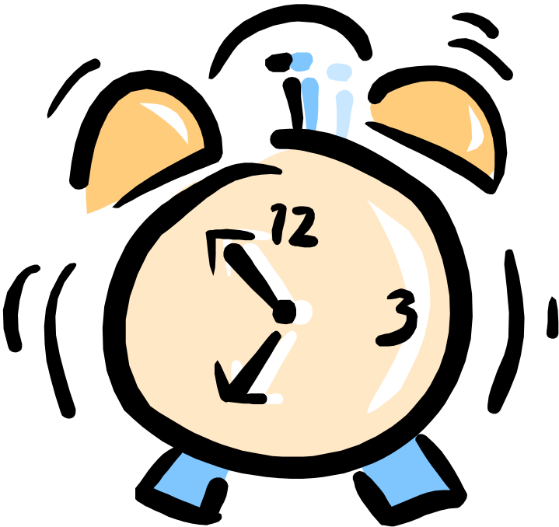
L’heure, c’est l’heure !

